Slide 1

编译原理课程设计指导
谢强
计算机科学与技术学院13851481944
xieqiang@nuaa.edu.cn

Slide 2
1 PL/0语言和类pcode的描述
2 PL/0编译程序的结构
3 PL/0编译程序的语法语义分析
4 PL/0编译程序的错误处理
5 类pcode代码解释器

Slide 3
PL/0编译程序
PL/0 语言程序
PL/0编译程序
类 pcode 代吗
源语言(PL/0)
目标语言(类 pcode)
实现语言（C)
PL/0
类 pcode
C

Slide 4
PL/0编译系统的结构框架
PL/0源程序
PL/0编译程序
类 pcode代码
类 pcode解释程序
输入
输出

Slide 5
PL/0语言
PL/0程序示例
PL/0的语法描述图
PL/0语言文法的EBNF表示
PL/0语言：PASCAL语言的子集

Slide 6
PL/0程序示例
program test;
const a=10; （* 常量说明部分 *）
var b,c; （* 变量说明部分 *）
procedure p; （* 过程说明部分 *）
var d;
procedure q;
var x;
begin
read(x);
d:=x;
while x <> 0
do call p
end
begin
write(d);
call q
end
begin
call p
end
q的过程体
p的过程体
主程序体

Slide 7
程序
分程序
.
内的文字表示非终结符
或
内的文字或符号表示终结符

Slide 8
分程序
const
ident
=
number
,
;
var
ident
,
;
;
procedure
ident
分程序
;
语句

Slide 9
PL/0语言文法的EBNF表示
EBNF 引入的符号(元符号)：
< > 用左右尖括号括起来的语法成分为非终结符
∷= (→) ‘定义为’ ∷=(→) 的左部由右部定义
| ‘或’
{ } 表示花括号内的语法成分可重复任意次或限
定次数
[ ] 表示方括号内的语法成分为任选项
( ) 表示圆括号内的成分优先

Slide 10
例：用EBNF描述<整数>的定义 ：
<整数>∷=[+|-]<数字>{<数字>}
<数字>∷=0|1|2|3|4|5|6|7|8|9
或更好的写法
<整数>∷=[+|-]<非零数字>{<数字>}|0
<非零数字>∷=1|2|3|4|5|6|7|8|9
<数字>∷=0|<非零数字>

Slide 11
PL/0语言是PASCAL语言的子集
同PASCAL
作用域规则（内层可引用包围它的外层定义的标识符），上下文约束，
过程可嵌套定义，可递归调用
子集
数据类型,只有整型
数据结构 ,只有简变和常数
数字位数不限，可以
标识符的有效长度是不限不检查有效性
语句种类
过程嵌套层次不限

Slide 12
目标代码类pcode
目标代码类pcode是一种假想栈式计算机的汇编语言。
指令格式：
f l a
f 功能码
l 层次差 （标识符引用层减去定义层）
a 根据不同的指令有所区别

Slide 13
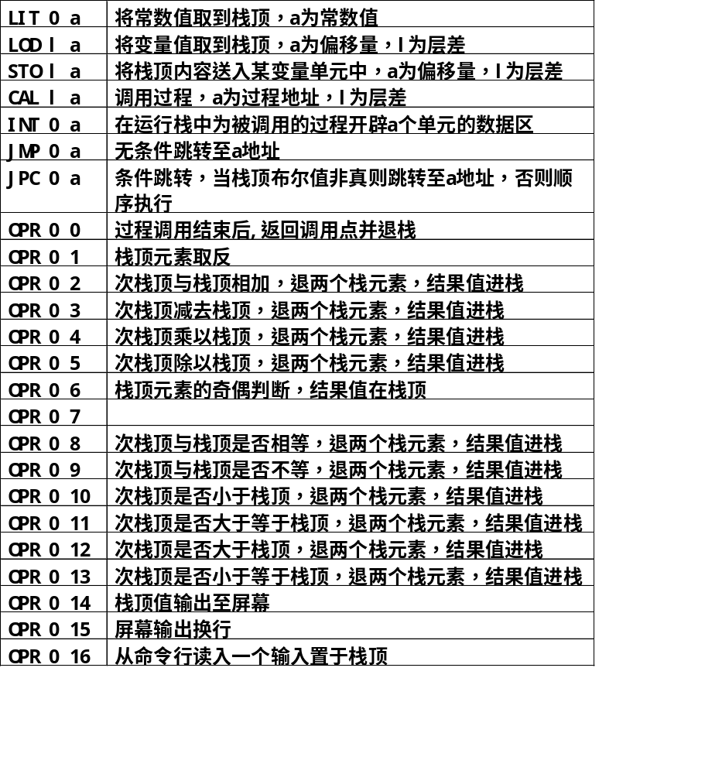
指
令
功
能
表

Slide 14
( 0) jmp 0 8 转向主程序入口
( 1) jmp 0 2 转向过程p入口
( 2) int 0 3 过程p入口,为过程p开辟空间
( 3) lod 1 3 取变量b的值到栈顶
( 4) lit 0 10 取常数10到栈顶
( 5) opr 0 2 次栈顶与栈顶相加
( 6) sto 1 4 栈顶值送变量c中
( 7) opr 0 0 退栈并返回调用点(16)
( 8) int 0 5 主程序入口开辟5个栈空间
( 9) opr 0 16 从命令行读入值置于栈顶
(10) sto 0 3 将栈顶值存入变量b中
(11) lod 0 3 将变量b的值取至栈顶
(12) lit 0 0 将常数值0进栈
(13) opr 0 9 次栈顶与栈顶是否不等
(14) jpc 0 24 等时转(24)（条件不满足转）
(15) cal 0 2 调用过程p
(16) lit 0 2 常数值2进栈
(17) lod 0 4 将变量c的值取至栈顶
(18) opr 0 4 次栈顶与栈顶相乘(2*c)
(19) opr 0 14 栈顶值输出至屏幕
(20) opr 0 15 换行
(21) opr 0 16 从命令行读取值到栈顶
(22) sto 0 3 栈顶值送变量b中
(23) jmp 0 11 无条件转到循环入口(11)
(24) opr 0 0 结束退栈
program abc；
const a=10;
var b,c;
procedure p（）;
begin
c:=b+a;
end
begin
read(b);
while b<>0 do
begin
call p;
write(2*c);
read(b)
end
end

Slide 15
PL/0编译程序的结构
PL/0源程序
词法分析程序
表格管理程序
语法语义分析程序
出错处理程序
代码生成程序
目标程序

Slide 16
PL/0编译程序的总体设计
其编译过程采用一趟扫描方式
以语法、语义分析程序为核心
词法分析程序和代码生成程序都作为一个过程，当语法分析需要读单词时就调用词法分析程序，而当语法、语义分析正确，需要生成相应的目标代码时，则调用代码生成程序。
表格管理程序实现变量，常量和过程标识符的信息的登录与查找。
出错处理程序，对词法和语法、语义分析遇到的错误给出在源程序中出错的位置和与错误 性质有关的编号，并进行错误恢复。

Slide 17
PL/0编译程序词法分析的设计与实现
识别的单词：
  保留字或关键字：如：BEGIN、 END、 IF、 THEN等
  运算符： 如：+、-、*、/、：=、#、>=、<=等
  标识符： 用户定义的变量名、常数名、过程名
  常数： 如：10、25、100等整数
  界符： 如：‘,’、‘.’ 、‘;’ 、‘(’ 、‘)’等

Slide 18
词法分析过程GETSYM所要完成的任务：
  读源程序（getch)
  滤空格
  识别保留字
  识别标识符
  拼数
  识别单字符单词
  拼双字符单词

Slide 19
程序（ procedure getsym）
当识别到标识符时先查保留字表
保留字表：（ begin (* main * ) ）
word[1]:=‘begin ‘；word[2]:=‘call ‘；
...
word[13]:=‘write ‘；
查到时找到相应的内部表示
Wsym[1]:=beginsym; wsym[2]:=callsym；
…
wsym[13]:=writesym；

Slide 20
字符对应的单词表：
ssym[‘+’]:=plus; ssym[‘-’]:=minus;
…
ssym[‘;’]:=semicolon;
词法分析如何把单词传递给语法分析
type symbol=(nul,ident,number,plus,…,varsym,procsym)；
3个全程量
sym:symbol;
id:alfa;
num:integer;

Slide 21
通过三个全程量 SYM 、ID和NUM 将识别出的单词信息传递给语法分析程序。
  SYM：存放单词的类别
  如：有程序段落为：
  begin initial := 60；end
  对应单词翻译后变为：
  begin beginsym, initial ident,
  ‘:= ‘ becomes, 60 number, ‘；’ semicolon，
  end endsym 。
  ID： 存放用户所定义的标识符的值 如： initial （在SYM中放ident，在ID中放initial）
  NUM：存放用户定义的数 如：60
  （在SYM中放在number在NUM中放60）

Slide 22
使用状态转换图实现词法分析程序的设计方法
词法分析程序的设计---使用状态转换图实现
表示状态，对应每个状态编一段程序，每个状态调用取字符程序，根据当前字符转到不同的状态，并做相应操作。
表示终态，已识别出一个单词。

Slide 23
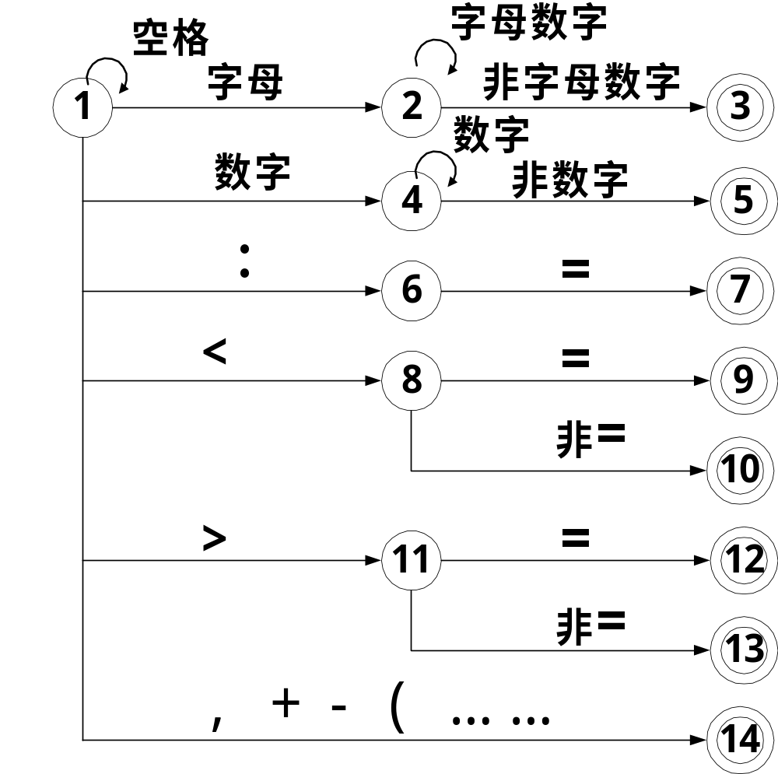

Slide 24
PL/0编译程序语法语义分析
PL/0编译程序语法分析的设计与实现
自顶向下的语法分析
  递归子程序法

Slide 25
程序
分程序
.

Slide 26
分程序
const
ident
=
number
,
;
var
ident
,
;
;
procedure
ident
分程序
;
语句

Slide 27
ident
：=
表达式
语句
begin
语句
end
语句
;
read
(
ident
)
,

Slide 28
自顶向下的语法分析
VAR A;
BEGIN
READ(A)
END.
<程序>
<分程序> .
<变量说明部分> <语句>
VAR <标识符> ； <复合语句>
A BEGIN <语句> END
<读语句>
READ （ <标识符> ）
A
<程序>为文法的
开始符号，以开
始符号作为根结
点构造一棵倒挂
着的语法树。

Slide 29
递归子程序法
递归子程序法：对应每个非终结符语法单元，，编一个独立的处理过程（或子程序）。语法分析从读入第一个单词开始，由非终结符<程序>（即开始符）出发，沿语法描述图箭头所指出的方向进行分析。当遇到非终结符时，则调用相应的处理过程，从语法描述图看，也就进入了一个语法单元，再沿当前所进入的语法单元所指箭头方向继续进行分析。当遇到描述图中是终结符时，则判断当前读入的单词是否与图中的终结符相匹配，若匹配，再读取下一个单词继续分析。遇到分支点时，将当前的单词与分支点上多个终结符逐个相比较，若都不匹配时可能是进入下一个非终结符语法单位或是出错。

Slide 30
例：如何用递归子程序法实现表达式的语法分析
语法图
+
表达式
项
-
+
项
-
项
因子
*
因子
/

Slide 31
因子的语法图
因子
ident
number
(
表达式
)

Slide 32
表达式的EBNF
〈表达式〉∷=[+|-]〈项〉{（+|-）〈项〉}
〈项〉∷=〈因子〉{（*|/）〈因子〉}
〈因子〉∷=〈标识符〉|〈无符号整数〉|‘（’〈表达式〉‘）’

Slide 33
〈表达式〉的递归子程序实现
procedure expr;
begin
if sym in [ plus, minus ] then
begin
getsym; term;
end
else term;
while sym in [plus, minus] do
begin
getsym; term;
end
end;

Slide 34
〈项〉的递归子程序实现
procedure term;
begin
factor;
while sym in [ times, slash ] do
begin
getsym; factor;
end
end;

Slide 35
〈因子〉的递归子程序实现
procedure factor;
begin
if sym <> ident then
begin
if sym <> number then
begin
if sym = ‘(‘ then
begin
getsym;
expr;
if sym = ‘)’ then
getsym
else error
end
else error
end
end
end;

Slide 36
<程序>∷=<分程序>•
begin（*main*)
…(*initialize*)
…(*r/w file set*)
getsym;
block( );
…
if sym < > period then error...
end.
。

Slide 37
程序 pl0
语
法
调
用
关
系
图
分程序 block
语句 statement
条件 condition
表达式expression
项 term
因子 factor

Slide 38
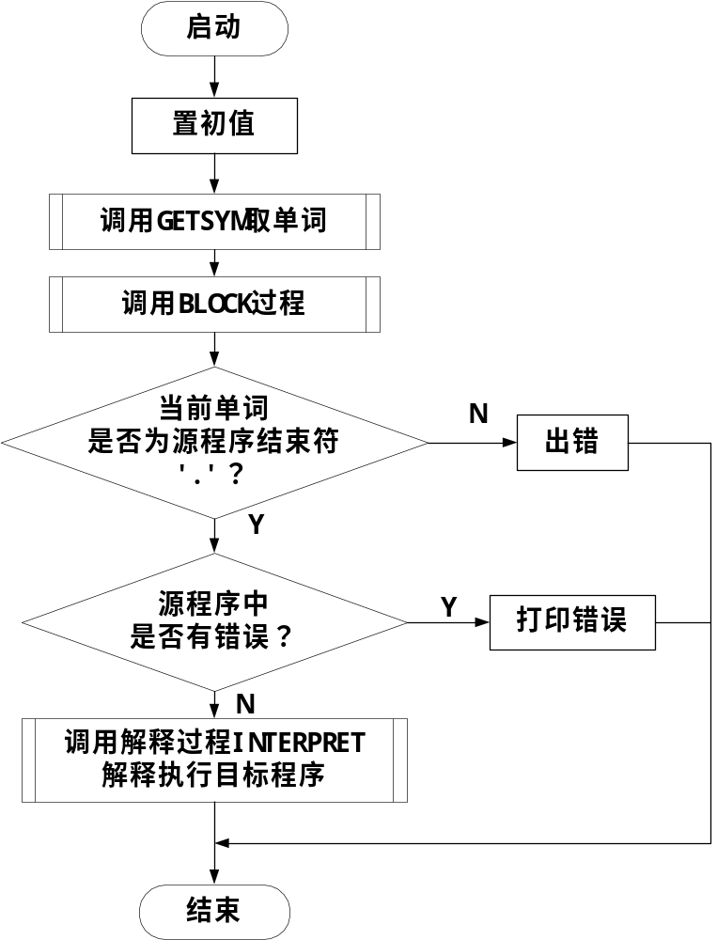
编译程序总体流程图

Slide 39
PL/0编译程序语义分析的设计与实现
PL/0编译程序语法、语义分析的的核心程序是BLOCK过程，
说明部分的分析与处理
表格管理
过程体(语句）的分析与处理

Slide 40
说明部分的分析与处理
对每个过程（含主程序）说明的对象（变量，常量和过程）造符号表
  登录标识符的属性。
  标识符的属性:种类，所在层次,值和分配的相对位置。
  登录信息由ENTER过程完成。

Slide 41
说明部分的分析与处理（程序）
说明种类的定义：
object= (constant, variable,procedur)
（定义纯量/枚举类型）
符号表的定义
table:array[0..txmax] of record
name:alfa;
case kind:object of
constant:(val:integer);
variable:procedur:(level,adr,size:
integer);

Slide 42
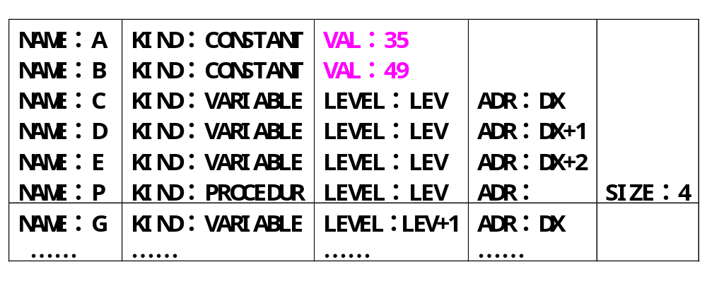
符号表
例程序说明部分为：CONST A=35，B=49；
VAR C，D，E；
PROCEDURE P；
VAR G ；…
对应名字表
名字 种类 层次/值 地址 存储空间

Slide 43
tx ：table表的下标指针,是以值参数形式使用的。
dx: 计算每个变量在运行栈中相对本过程基地址的偏移量 ，放在table表中的adr域，生成目标代码时再放在code中的a域

Slide 44
变量定义语句的处理
语法：<变量说明部分>: := var <标识符>{， <标识符>}；
程序：
if sym=varsym then
begin
getsym;
repeat
vardeclaration;(*变量说明处理*)
while sym=comma do
begin
getsym;
vardeclaration
end;
if sym=semicolon then
getsym
else error(5)
until sym<>ident;
end;

Slide 45
变量说明处理
procedure vardeclaration;
begin
if sym=ident then
begin
enter(variable);
getsym
end
else error(4)
end(*vardeclaration*);

Slide 46
过程ENTER的实现
tx ：table表的指针
procedure enter(k:object );
begin (* enter object into table *)
tx:=tx+1;
with table[tx] do (* 开域语句 *）
begin
name:=id;(* 表示table[tx].name:=id;*）
kind:=k;(* 表示table[tx].kind:=k;* )

Slide 47
过程ENTER的实现
case k of
constant:
begin
if num>amax then
begin
error(31);
num:=0;
end;
val:=num;(* table[tx].val:=num;*)
end;

Slide 48
过程ENTER的实现
variable:
begin
level:=lev;
（*表示table[tx].level:=lev*）
adr:=dx;
（*表示table[tx].adr:=dx*） dx:=dx+1;
end;
procedur: level:=lev
(* 表示table[tx].level:=lev;*）
end(* case *);
end
end(*enter*);

Slide 49
过程体的处理
  对语句进行语法分析
  语义分析 当遇到标识符的引用时就调用POSITION函数查TABLE表，看是否有过正确定义，若已有，则从表中取相应的有关信息，供代码的生成使用。若无定义则错。
  当语法语义正确时，就生成相应语句功能的目标代码

Slide 50
赋值语句的处理
if sym = ident then
begin
i:= position(id);
if i= 0 then error(11)
else if table[i].kind <>variable
then
begin error(12);
i:= 0
end;
getsym;
if sym = becomes then getsym
else error(13);
expression(fsys);
if i <>0 then
with table [i] do gen(sto,lev-level,adr)
end

Slide 51
代码生成
代码生成是由过程GEN完成。
GEN有3个参数，分别代表目标代码的功能码，层差和位移量。例如
  gen(opr,0,16);
  gen(sto,lev-level,adr)
lev：当前处理的过程层次
level：被引用变量或过程所在层次
CX：为目标代码code数组的下标指针

Slide 52
结构变换， 地址返填
If c then s getsym;
condition;
if sym=thensym
then getsym
else error(16);
cx1:= cx;
gen(jpc,0,0)
statement( );
code[cx1].a:=cx

Slide 53
PL/0编译程序错误处理的实现
对语法错误的两种处理方法：
(1) 对于易于校正的错误，如丢了逗号，分号等，指出出错位置，加以校正，继续进行分析。
(2) 对于难于校正的错误，给出错误的位置与性质，跳过后面的一些单词，直到下一个可以进行正常语法分析的语法单位。

Slide 54
╳╳╳╳╳╳╳╳╳╳╳╳╳╳╳╳╳╳╳
TEST TEST
在进入某个语法单位时，调用TEST,检查当前符号是否属于该语法单位的开始符号集合。若不属于，则滤去开始符号和后继符号集合外的所有符号。
在语法单位分析结束时，调用TEST,检查当前符号是否属于调用该语法单位时应有的后继符号集合。若不属于，则滤去后继符号和开始符号集合外的所有符号。

Slide 55
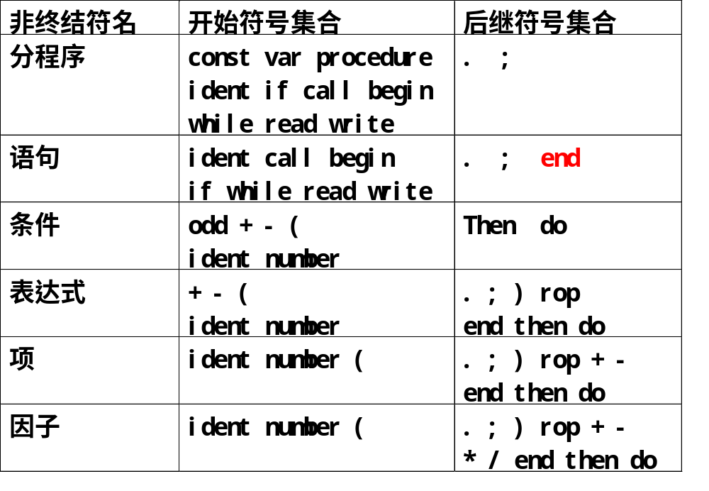
开始符号集合与后继符号集合

Slide 56
开始符号集合
symset=set of symbol;
declbegsys, statbegsys, facbegsys:symset;
开始符号集合（*主程序*）
declbegsys:=[constsym,varsym,procsym];
statbegsys:=[beginsym,callsym,ifsym,
whilesym,readsym,writesym];
facbegsys:=[ident,number,lparen];

Slide 57
后继符号集合fsys作为参数：
procedure test(s1,s2:symset; n:integer);
procedure block(lev,tx:integer; fsys:symset);
procedure statement(fsys:symset);
procedure expression (fsys:symset);
procedure term (fsys:symset);
procedure factor (fsys:symset);

Slide 58
READ语句的语法语义分析处理
if sym=readsym then
begin
getsym;
if sym<>lparen then error(34)
else
repeat
getsym;

Slide 59
READ语句的语法语义分析处理
if sym=ident then i:=position(id)
else i:=0;
if i=0 then error(35)
else
with table[i] do
begin
gen(opr,0,16);
gen(sto,lev-level,adr)
end;

Slide 60
READ语句的语法语义分析处理
getsym
until sym<>comma;
if sym<>rparen then
begin
error(33);
while not(sym in fsys)
do getsym
end
else getsym
end
出错处理
跳过不应出现的符号
正确出口

Slide 61
TEST测试过程流程图
TEST
Y
SYM在S1中?
N
打印出错编号n
返回
S1:=S1+S2
Y
SYM在S1中?
N
GETSYM

Slide 62
因子的处理过程
例：因子的处理过程
procedure factor(fsys:symset);
var i:integer;
begin
入口： test(facbegsys,fsys,24);
while sym in facbegsys do
begin
if
...
出口： test(fsys,facbegsys,23);
end
end;

Slide 63
因子的处理过程
test
n
Facbegsys
y
处理ident number,
lparen
test

Slide 64
增加后跟符与调用位置有关
例：调用expression(fsys);
write语句的语法write(<exp>{,<exp>});
write语句(后调用expression时后跟符
expression([rparen,comma]+fsys);
factor的语法：factor∷=...|‘(’ exp ’)
在factor(后调用expression时后跟符
expression([rparen]+fsys);

Slide 65
类pcode代码解释器的实现
类pcode解释器的结构
目标代码解释执行时数据栈的布局（运行栈的存储分配）

Slide 66
类pcode解释器的结构
目标代码存放在数组CODE中。
解释程序定义一个一维整型数组S作为运行栈
栈顶寄存器（指针）t，基址寄存器（指针）b，程序地址寄存器p，指令寄存器i

Slide 67
目标代码解释执行时数据栈的布局（运行栈的存储分配）
在每个过程调用时在栈顶分配3个联系单元：
  SL： 静态链，指向定义该过程的直接外过程 （或主程序）运行时最新数据段的基地址。
  DL： 动态链，指向调用该过程前正在运行过 程的数据段基地址。
  RA： 返回地址，记录调用该过程时目标程序的断点，即调用过程指令的下一条指令的地址。

Slide 68
目标代码的解释执行 运行栈S
M调用过程Q
t
.
.
Q
RA
DL
SL
b
t
M
b

Slide 69
目标代码的解释执行
几条特殊指令在code中的位置和功能
  INT 0 A
  在过程目标程序的入口处，开辟A个单元的数据段。A为局部变量的个数+3。
  OPR 0 0
  在过程目标程序的出口处，释放数据段（退栈），恢复调用该过程前正在运行的过程的数据段基址寄存器B和栈顶寄存器T的值，并将返回地址送到指令地址寄存器P中，以使调用前的程序从断点开始继续执行。

Slide 70
目标代码的解释执行
几条特殊指令在code中的位置和功能
  CAL L A
  调用过程，还完成填写静态链、动态链、返回地址，给出被调用过程的基地址值，送入基址寄存器B中，目标程序的入口地址A的值送指令地址寄存器P中，使指令从A开始执行。

Slide 71
附 PL/0编译程序代码生成的实现
CX：为目标代码code数组的下标指针。 code为一维数组，数组元素为记录型数据。每一个记录就是一条目标指令。CX 为整数变量，由0开始顺序增加。实际上目标代码的顺序是内层过程的在前边，主程序的目标代码在最后。
tx ：table表的下标指针,是以值参数形式使用的。
dx: 计算每个变量在运行栈中相对本过程基地址的偏移量 ，放在table表中的adr域，生成目标代码时再放在code中的a域。

Slide 72
附 PL/0编译程序代码生成的实现
下标指针cx，tx和变量dx的作用
code [cx] table[tx] s [t] (运行栈)
cx tx t(运行时栈指针)
(0) jmp 0 0
(1) int 0 7
.
.
(cx ) .
(0) name …adr...
(1) b (dx)
...
( tx)
q
b
p
m

Slide 73
附 PL/0编译程序代码生实现
Table表的下标指针tx补充说明：
tx是BLOCK的
实际值参
tx
6 （9）
LEV
1
BLOCK（LEV+1,TX，…）
(递归进入分程序)
BLOCK
...
tx
（6）
0
LEV
0
第1次调用block
BLOCK（0，0，…）
BLOCK
主程序

Slide 74
附 PL/0编译程序代码生成的实现
procedure gen(x:fct; y, z:integer); begin
if cx>cxmax then（*指针越界*）
begin
write(‘program too long’);
close(fin);（*关闭文件*）
writeln;
exit
end;

Slide 75
附 PL/0编译程序代码生成的实现
with code[cx] do
begin
f:=x;（* 表示code[cx].f:=x; *)
l:=y;（* 表示code[cx].l:=y; *)
a:=z;（* 表示code[cx].a:=z; *)
end;
cx:=cx+1
end (*gen*);

Slide 76
附 PL/0编译程序代码生成的实现
对分程序的定义
procedure block(lev,tx:integer;fsys:symset);
var dx:integer; (*data allocationindex*)
tx0:integer; (*initial table index*)
cx0:integer; (*initial code index*)
（ tx0，cx0是tx，cx的初值）

Slide 77
附 PL/0编译程序代码生成的实现
对分程序体入口的处理（见程序文本block 的过程体）
begin (*block*)
dx:=3;
tx0:=tx; （保留当前table表指针值）
table[tx].adr:=cx;（保留当前code指针值到过程名
的adr域 ）
gen(jmp,0,0);（生成转向过程体入口的指令，该指令的地址 为cx 已保留在过程名的adr域，等生成 过程 体入口的指令时，再由table[tx].adr中取出 cx将过程体入口返填到cx中，即 （ jmp,0,0）的第3区域。
…
（注意dx， tx， cx的作用）

Slide 78
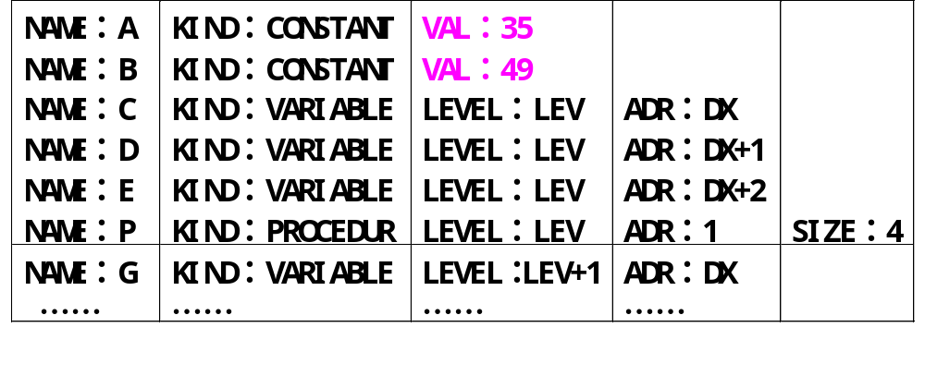
附 table表格管理
(0) jmp 0 0
CX (1 ) jmp 0 0
.
.
CONST A=35，B=49；
VAR C，D，E；
PROCEDURE P；
VAR G
记录 过程在code的入
口到table中的adr域
名字 类型 层次/值 地址 存储空间

Slide 79
附 PL/0编译程序代码生成的实现
过程体入口时的处理
code[table[tx0].adr].a:=cx;
（过程入口地址填 写在code中）
with table[tx0] do
begin
adr:=cx; （过程的入口填 写在table中）
size:=dx; （过程占的空间填 写在table中）
end;
cxo:=cx; （保留过程在code中的入口地址）
gen(int,0,dx);（生成过程入口指令）

Slide 80
附 PL/0编译程序代码生成的实现
第1次调用block
block(0,0,[period]+declbegsys+statbegsys ) ；
( 0,0是 tx,lev的实际值参，第1次调用时为0
以后调用时的参数为lev+1 , tx)

Slide 81
interpret
三个寄存器赋初值
t:=0; b:=1; p:=0;
解释执行的流程图
主程序的SL，DL，RA赋初值
s[1]:=0; s[2]=0; s[3]=0;
i:=code[p];
p:=p+1;
执行指令i
主程序
的RA s[3]=0
P=0?
N
Y
返回

Slide 82
附 目标代码的解释执行
几条特殊指令的解释执行：
过程入口：开辟a个单元
int: t:=t+a; （ t是当前栈顶值）
过程出口：释放数据段（退栈
opr: case a of (*operator*)
0: begin (*return*)
t:=b-1; 恢复调用前栈顶
p:=s[t+3]; 送返回地址到p
b:=s[t+2] 恢复调用前基地址
end;

Slide 83
附 目标代码的解释执行
过程出口
t
.
.
t:=b-1;
p:=s[t+3];
b:=s[t+2]
Q
RA
DL
SL
b
t
M
b

Slide 84
附 目标代码的解释执行
调用过程：
cal: begin (*generat new block mark*)
s[t+1]:=base(l); 填写静态链
s[t+2]:=b; 填写动态链
s[t+3]:=p; 填写返回地址
b:=t+1; 被调用过程的基地址
p:=a 过程入口地址a送p
end;

Slide 85
附 目标代码的解释执行
function base(l:integer): integer;
var b1:integer;
begin b1:=b; (*find base l level down*)
while l>0 do
begin
b1:=s[b1]; l:=l-1;
end;
base:=b1
end (*base*);

Slide 86
附 目标代码的解释执行
base (l:integer): integer;
q
b
b
p
b
b
m
b
0

